Slide 1
Повторение. Работа над предложением.
Задание: измените форму слов и составьте предложение.
Белый, раздвинуть, сухой, зелёный, листок, подснежник, трава.

Slide 2
Проверьте!
Белые подснежники зелёными листьями раздвинут сухую траву.
Задание:
*синтаксический разбор предложения
*обозначение орфограмм
*подснежники – разбор по составу.

Slide 3
Наблюдение
Давайте же мыться, плескаться, купаться, нырять, кувыркаться в ушате, в корыте и в лохани.
Задание:
*прочитайте предложение
*назовите все глаголы
*на что оканчиваются данные глаголы?
*назовите «лишний» глагол. Почему?
*что объединяет другие глаголы?
*на какие вопросы отвечают глаголы?

Slide 4
Проблема
Формулируем тему:
Цели:
Что узнаем:
Чему научимся:
Как будем достигать цели:

Slide 5
Работа самостоятельно
*упр.274 с.94 ПРАВИЛО с.95
*чем интересен - ся?
*- ся – местоимение – писали отдельно, означал «себя», «сам»
*упр.276 с.96 (самостоятельно)
*упр.275 по образцу

Slide 6
Подводим итоги
Что узнали?
Чему научились?
Как достигали цели?
Дома: с.109 упр.6, правило

Slide 7
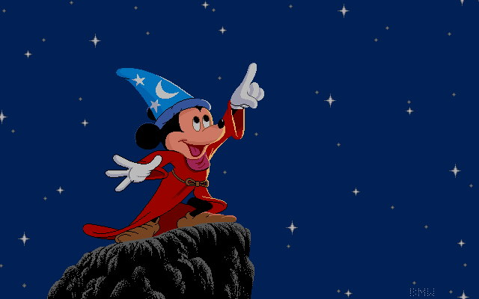
Спасибо за работу!

